Slide 1








TRƯỜNG TIỂU HỌC PHÚC LỢI
CHÀO MỪNG CÁC THẦY, CÔ GIÁO VÀ CÁC EM
ĐẾN VỚI TIẾT HỌC
TIẾNG VIỆT

Slide 2







TIẾNG VIỆT
Ôn luyện đọc, viết
iêng, iêm, yên, iêt, iêu, yêu

Slide 3

MỤC TIÊU BÀI HỌC
Ôn luyện, đọc đúng các vần: iêng, iêm, yên, iêt, iêu, yêu và đọc đúng các từ ứng dụng.
3
Biết viết đúng quy trình các vần iêng, iêm, yên, iêt, iêu, yêu.

Slide 4



LUYỆN ĐỌC

Slide 5
iêng iêm iêt iêu
iê
iê
m
t
iê
ng
iê

Slide 6
yê
u
yê
n
yêu
yên

Slide 7
sầu riêng
cá kiếm
tổ yến
nhiệt kế
con diều
yêu chiều

Slide 8
iêng
iêm
iêt
iêu
yên
yêu
sầu riêng
cá kiếm
tổ yến
nhiệt kế
con diều
yêu chiều

Slide 9
LUYỆN VIẾT
BẢNG

Slide 10


Slide 11


Slide 12


Slide 13


Slide 14


Slide 15


Slide 16
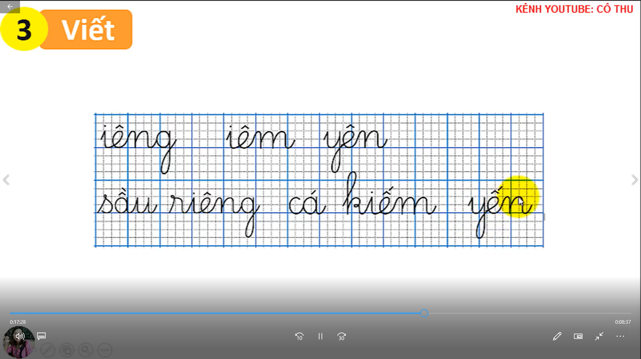
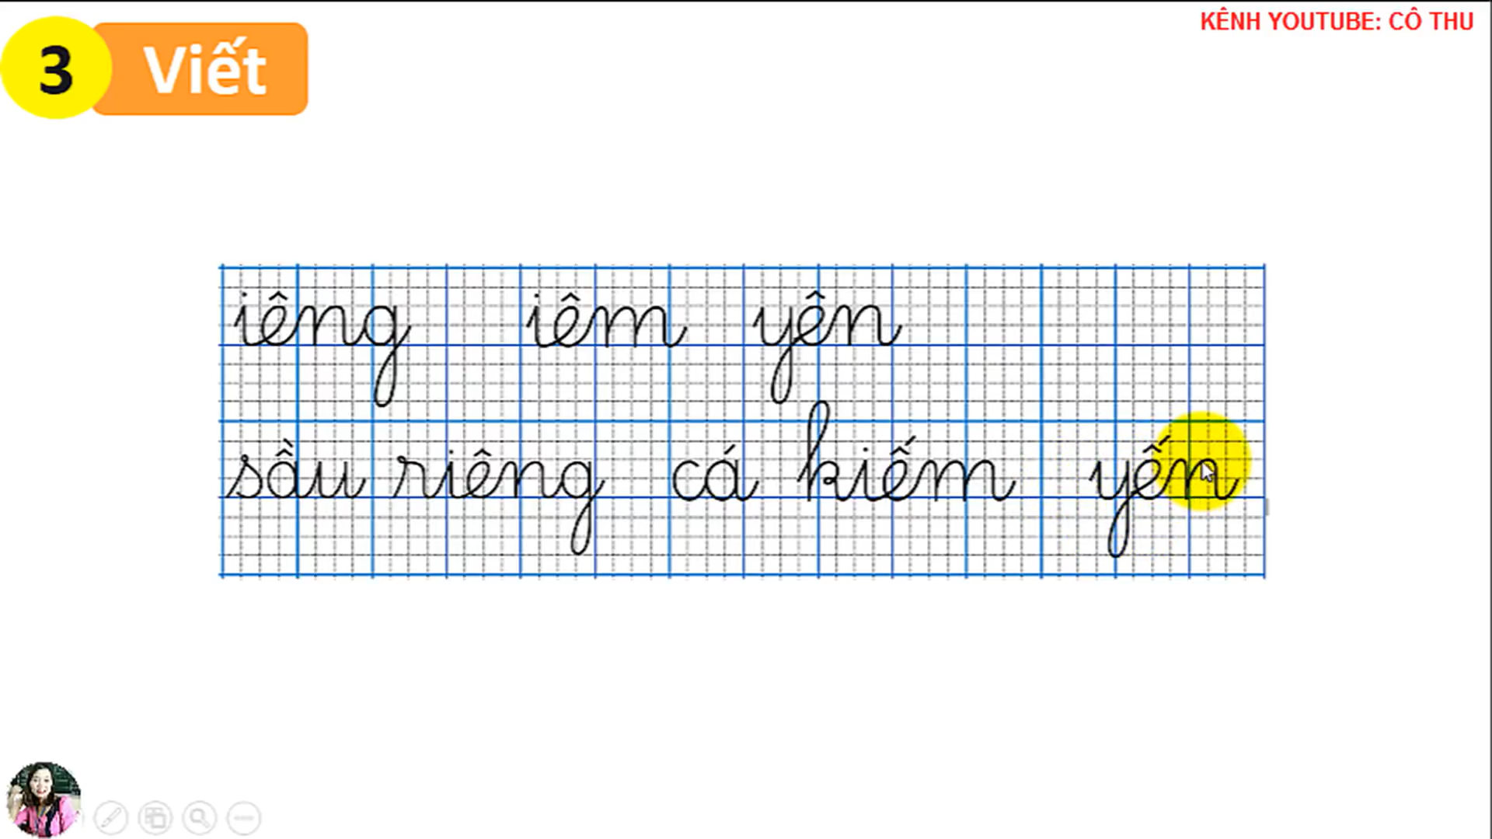

Slide 17
LUYỆN VIẾT VỞ

Slide 18
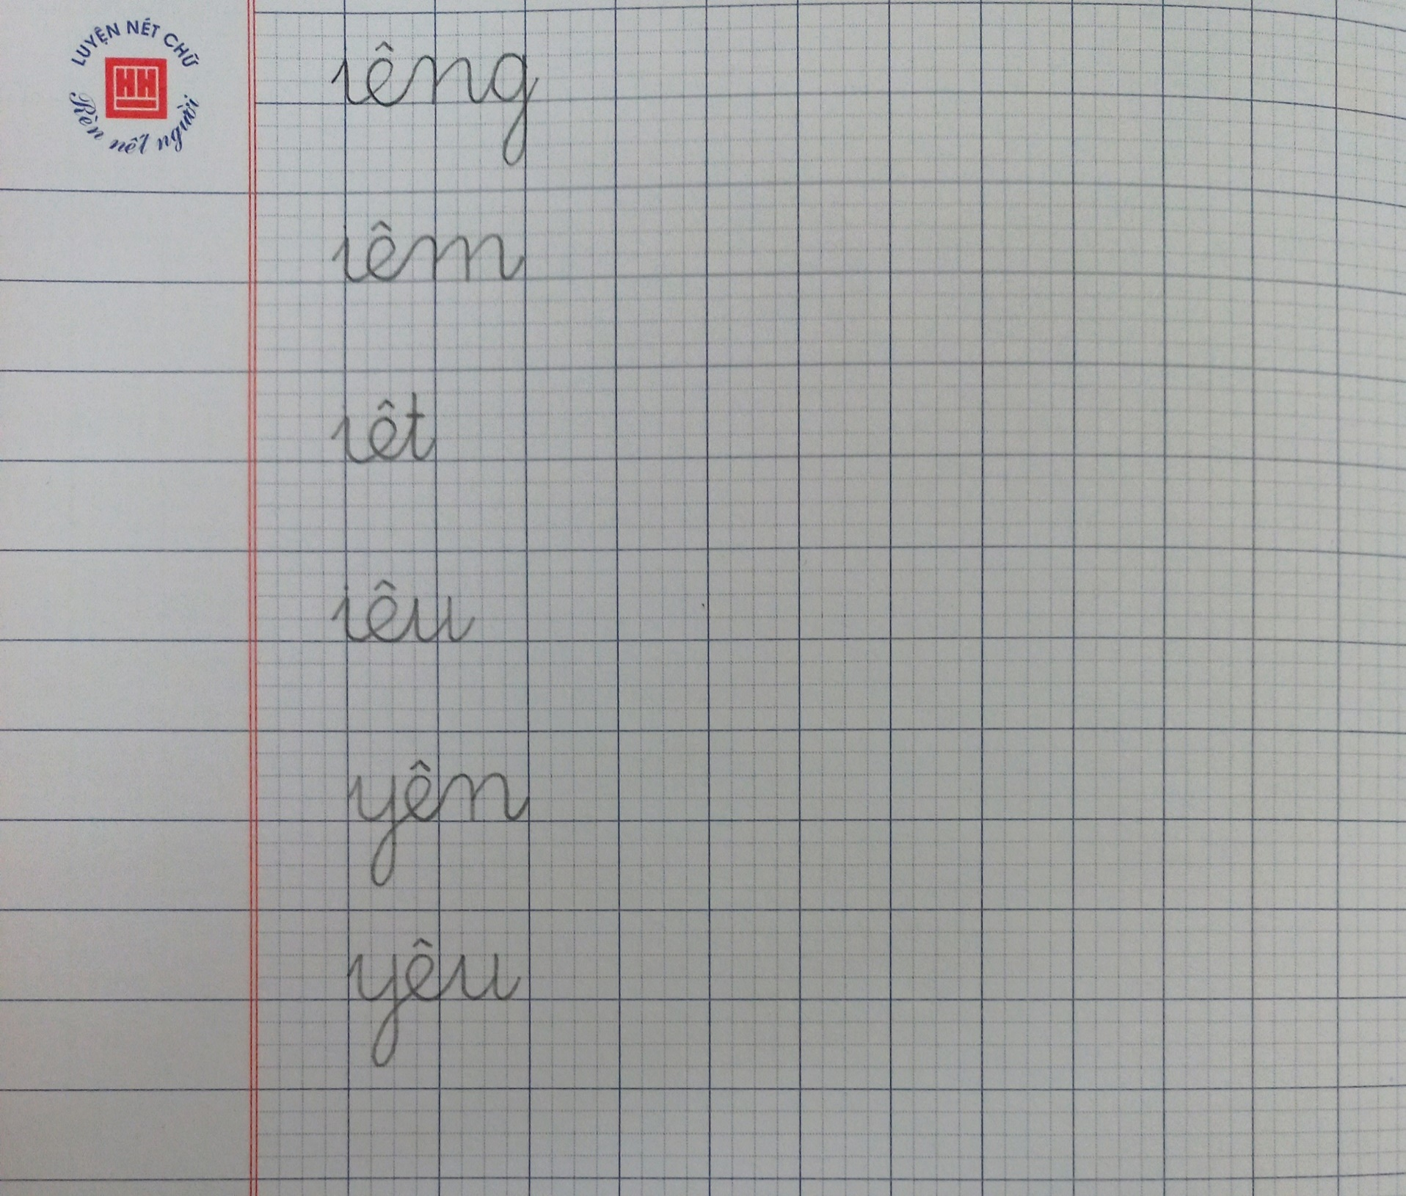

Slide 19
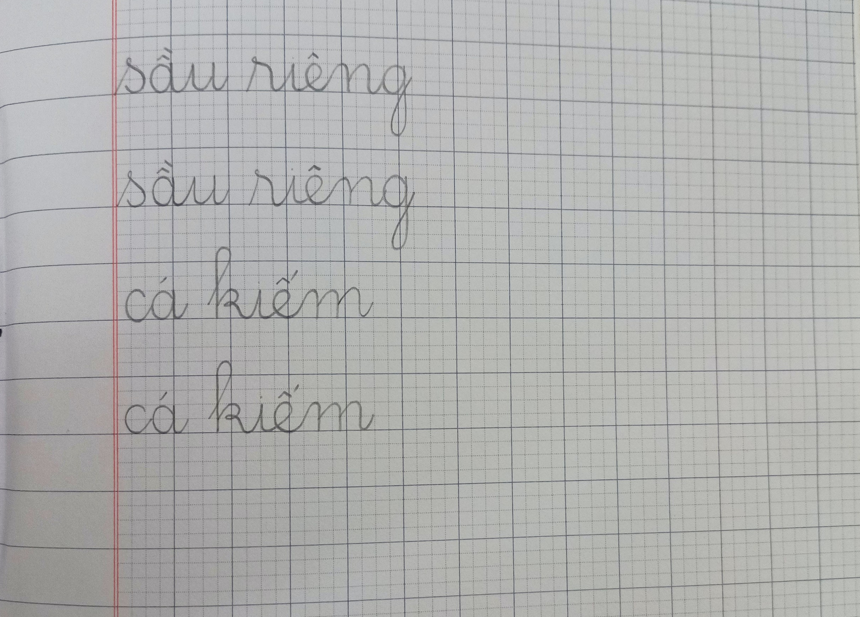

Slide 20
HOẠT ĐỘNG TIẾP NỐI
- Viết đúng mẫu chữ, viết liền mạch, đúng khoảng cách chữ.

Slide 21




Cảm ơn các con chú ý học tập.
Chào tạm biệt !

